Slide 1
Propriété et égalité dans la tradition utopique de Thomas More à Gracchus Babeuf
(XVIe-XVIIIe siècles).
s

Slide 2
Thomas More et la naissance de l’Utopie.
Thomas More, né en 1478 à Londres et mort en 1535. Il publie en 1516 L’utopie ou Le Traité de la meilleure forme de gouvernement, en latin. Il fait une centaine de pages, et se compose de deux livres.
La première partie est un dialogue entre Thomas More et Raphaël Hythloday sur les problèmes de l'Angleterre contemporaine de Thomas More. Il y décrit les vices de l'aristocratie, la misère sociale et la répression étatique très violente vis-à-vis de la délinquance, les méfaits de la vie de cour, les conséquences néfastes de la guerre. Autrement dit, il s'agit d'un réquisitoire contre tous les maux qui pourrissent la société anglaise en ce début de XVI eme siècle, et qui conduisent au déclin de l'idéal chrétien.
Le second livre est un récit de voyage d'Hythloday sur une île, Utopia, dont il décrira le fonctionnement. Tout est méticuleusement répertorié : l'absence de propriété privée, l'égalité stricte entre les hommes, le fonctionnement politique de l'île, l'agriculture comme activité de base et, bien sûr, on y reviendra, la religion.

Slide 3
Les personnages
Le premier est l'auteur lui-même, Thomas More. Issu d’une famille très fortunée et influente politiquement, il a une éducation humaniste classique très marquée par la renaissance. Dans le même temps, il est très catholique. Le « premier » Thomas More est davantage voyageur et humaniste ; le « second » est bien plus proche du pouvoir puisqu’il est ambassadeur puis « chancelier du roi » (sorte d’équivalent de ministre d’Henri VIII). Il désavoue le divorce du roi et sa volonté de faire un schisme religieux. Il est considéré comme un traître, emprisonné, condamné à mort en 1533 et décapité en 1535 de la main d’Henri VIII lui-même.
Le second personnage est un voyageur, qui est décrit comme un compagnon de voyage d'Amerigo Vespucci. Il est présenté comme un grand connaisseur de la philosophie latine et romaine. Il est portugais, et fit parti des vingt-quatre hommes que Vespucci accepta de laisser à Castel, lieu de son dernier voyage :
« Quoi qu'il en soit, après le départ de Vespuce, il parcourut avec cinq de ses compagnons du Castel une foule de contrées, débarqua à Taprobane comme par miracle, et de là parvint à Calicut, où il trouva des vaisseaux portugais qui le ramenèrent dans son pays, contre toute espérance. »
Dans le début du texte, c'est un dernier personnage, Pierre Gilles qui introduit les deux hommes. Il faut savoir qu'à l'époque, Pierre Gilles est un important humaniste. Né en 1486 et mort en 1533, c'est un humaniste français, dont l'activité est principalement éditoriale. On sait qu'il a préparer les premiers recueils d'Erasme, et fut investit dans la première édition de L'Utopie. On sait également que Thomas More et Pierre Gilles correspondent régulièrement.

Slide 4
La problématique
Quelle est la meilleure forme d'Etat ? Comment l'Etat doit-il s'organiser pour être le plus idéal possible ? Quel doit être le contrôle de l'Etat sur les individus ?
Elias, p.46 : "Pourquoi le problème de l'Etat gagna-t-il une importance particulière à cette époque pour les penseurs? La reconstruction fidèle des problèmes de la société qui se reflètent dans un écrit très lu de l'époque est indispensable à la compréhension de celui-ci".
p. 135-136 : "La forme de l'Eglise était un grand sujet de discussion sur lequel on écrivait beaucoup. Ce qui paraît un peu étonnant, c'est que le livre de Thomas More n'abord encore que relativement peu, voire presque pas ce sujet. En revanche, c'est bien le premier ouvrage passé à la postérité qui traite directement de réforme de l'Etat. Ce n'est pas sans importance. Peut-être puis-je vous rappeler ici que le concept d'Etat est nouveau à l'époque, et les nouveaux concepts surgissent en général - mon expérience me l'a montré - lorsqu'en naît le besoin dans la société. Certes, il existait le latin res publica, mais pour désigner les Etats, on ne disposait que de termes comme royaume, principauté, c'est-à-dire de termes particuliers".
Ce concept "fut également le symptôme d'une mutation sociale de grande ampleur à cette époque ; pour faire court, c'était l'époque où commençait à s'achever le long combat entre l'Eglise et l'Etat pour s'arroger l'hégémonie sur les hommes. L'équilibre des pouvoirs se déplaça, lentement et progressivement, impitoyablement, au profit de l'Etat".
➔Représentatif de l’autonomisation du politique et de l’émergence de l’organisation étatique.

Slide 5
La thèse
Au début du 1er livre, avant que le dialogue commence réellement, on comprend très vite où en viendra Thomas More. Il est écrit : "A vrai dire, Raphaël remarqua chez ces nouveaux peuples des institutions aussi mauvaises que les nôtres ; mais il y a observé aussi un grand nombre de lois capables d'éclairer, de régénérer les villes, nations et royaumes de la vieille Europe."
Le texte se termine : « Je louai donc les institutions utopiennes et son discours. Puis je le pris par la main pour le faire entrer souper, lui disant qu'une autre fois nous aurions le loisir de méditer plus profondément ces matières, et d'en causer ensemble avec plus de détails. Plaise à Dieu que cela m'arrive un jour! Car si, d'un côté, je ne puis consentir à tout ce qui a été dit par cet homme, du reste fort savant et très habile en affaires humaines, d'un autre côté, je confesse aisément qu'il y a chez les Utopiens une foule de choses que je souhaite voir établies dans nos cités. Je le souhaite plus que je ne l'espère. »
Il y a une double intention qui est :
- D‘éradiquer l'oisiveté et la misère sociale ; éradiquer les inégalités insupportables de son époque ; supprimer l'oppression des tyrans et établir une sorte de prémisse de tolérance religieuse .
En même temps, il y a aussi une volonté clairement tirée de la morale religieuse de retrouver une conformité avec l'exigence divine en Angleterre. Il y a une décadence morale que More ne supporte pas, et l'idée est aussi d'aller chercher dans les sociétés païennes ce qui peut permettre à l'Angleterre de se relever (comme la tolérance).
➔La réforme étatique est dictée par la religion. L’interventionnisme comme solution à la décadence.

Slide 6
Livre I : dialogue sur les maux anglais
Remarque : Le second livre a été écrit avant le premier. La description d'un Etat idéal, dans l'optique de mettre en avant une réforme nécessaire, semble donc bien être le but premier de More.
Critique de l'aristocratie oisive et extrêmement riche, qui est, pour More, à la source de la misère sociale (et ref au mouvement des enclosures) :
«Ces pauvres gens n'ont pas assez de leurs rentes, de leurs bénéfices, des revenus de leurs terres ; ils ne sont pas contents de vivre au sein de l'oisiveté et des plaisirs, à charge au public et sans profit pour l'État. Ils enlèvent de vastes terrains à la culture, les convertissent en pâturages, abattent les maisons, les villages, et n'y laissent que le temple, pour servir d'étable à leurs moutons. Ils changent en déserts les lieux les plus habités et les mieux cultivés. Ils craignent sans doute qu'il n'y ait pas assez de parcs et de forêts, et que le sol ne manque aux animaux sauvages […] Les malheureux fuient en pleurant le toit qui les a vus naître, le sol qui les a nourris, et ils ne trouvent pas où se réfugier. Alors, ils vendent à vil prix ce qu'ils ont pu emporter de leurs effets, marchandise dont la valeur est déjà bien peu de chose. Cette faible ressource épuisée, que leur reste-t-il ? Le vol, et puis la pendaison dans les formes. »
Critique de la guerre ; de la tyrannie des princes ; etc...
Pour Elias, cette partie représente un témoignage inédit. Je le cite :
"L'ouvrage est un des tout premiers témoignages de la prise de conscience que les êtres humains peuvent et devraient eux-mêmes faire quelque chose pour réduire la misère et la pauvreté sur cette terre - qu'ils pourraient faire quelque chose non en raison des récompenses attendues au ciel, mais par compassion pour les humains eux-mêmes, non pour plaire à Dieu, mais dans leur intérêt. Cela aussi était un signe de l'époque -une forme plus séculière de la conscience".

Slide 7
Livre II : monologue sur une cité idéale (1)
L'égalité stricte des citoyens et l'abolition de la propriété privée.
"Le seul moyen d'organiser le bonheur public c'est l'application du principe de l'égalité. L'égalité est impossible dans un État où la possession est solitaire et absolue ; car chacun s'y autorise de divers titres et droits pour attirer à soi autant qu'il peut, et la richesse nationale (...) finit par tomber en la possession d'un petit nombre d'individus qui ne laissent aux autres qu'indigence et misère. (...)
Le but des institutions sociales en Utopie est de fournir d'abord aux besoins de la consommation publique et individuelle, puis de laisser à chacun le plus de temps possible pour (...) cultiver librement son esprit. (...)
Les Utopiens ont la guerre en abomination, comme une chose brutalement animale. (...) Ce n'est pas pour cela qu'ils ne s'exercent pas (...) à la discipline militaire mais ils ne font la guerre que (...) pour défendre leurs frontières, ou pour repousser une invasion ennemie sur les terres de leurs alliés, ou pour délivrer (...) du joug d'un tyran un peuple opprimé par le despotisme."

Slide 8
Livre II : monologue sur une cité idéale (2)
La tolérance religieuse
"Les Utopiens qui n'ont pas embrassé la religion chrétienne ne cherchent, cependant, à en détourner personne et ne persécutent pas ses adeptes. C'est, en effet, un des principes les plus anciennement établis en Utopie que nul ne doit être inquiété pour sa religion. Le prosélytisme était permis, à condition de procéder avec douceur et modération, de propager sa propre foi par des arguments raisonnables, de ne pas détruire brutalement la religion des autres. Il était interdit, si la persuasion échouait, d'avoir recours à la violence et à l'injure. L'intolérance dans les controverses religieuses était punie de l'exil ou de l'esclavage.
User de violence et de menaces, en vue de faire accepter pour vrai par tous ce qu'on croit être la vérité, leur paraissait un procédé tyrannique et absurde."
Lecture extraits, p. 37 et sq.

Slide 9
Un jeu entre fiction et réalité, entre critique sociale et récit plaisant
On voit déjà apparaître ici, au niveau de la forme du récit, un mélange de réel et de fictif, ce qui est un point qui définit de façon centrale l'utopie. En effet, l'île est imaginaire mais fait référence à tout un tas de problèmes humains ; le voyageur est fictif mais il est décrit par rapport à des vraies explorations de l'époque de Thomas More. Enfin, c'est un dialogue, même si c'est bien More qui a écrit tout le livre.
Méthode double : Faire parler l'autre (le voyageur) – notamment pour éviter la censure politique + Inventer une île idéale qui n'existe pas mais qui fait écho aux défauts de l'Angleterre de More et aux tyrannies. Atténuer la virulence de la critique sociale tout en l’appuyant.
Le rôle des cartes (histoire matérielle des savoirs). Roger Chartier parle « d’effets de réel » ; « Utilisant les conventions des cartographes du temps, la carte est l’un des dispositifs grâce auxquels le lecteur est invité à croire en l’existence du pays des utopiens ». C’est à la fois une carte imprimée et un leurre (u-topia). D’une part, la taille indiquée fait référence, en partie, aux dimensions de l’Angleterre. Dans le même temps, une circonférence de « cinq cent milles » ne peut avoir un diamètre de « deux cent milles d’étendue » [voir les cartes dans l’ouvrage de Chartier].

Slide 10
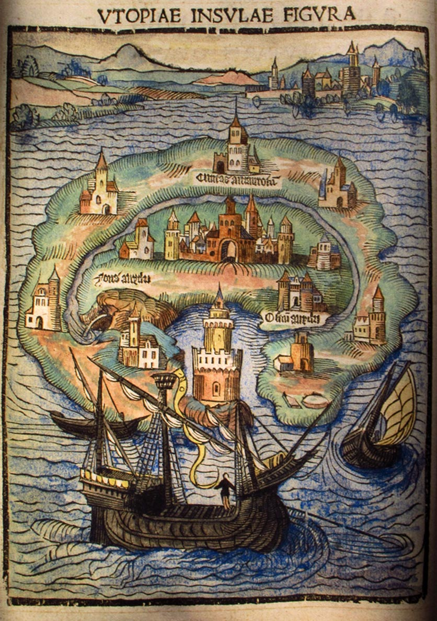
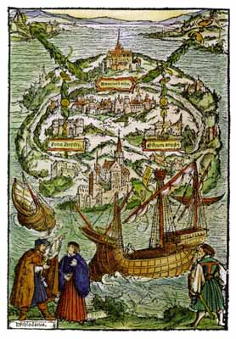
Deux représentations de l’île d’Utopie

Slide 11
Le contexte des récits de voyage
Il faut avoir en tête qu'à l'époque, l'ambiance est à l'effervescence autour des grandes découvertes géographiques. Le monde s'est considérablement agrandit. Christophe Colomb a découvert l'Amérique en octobre 1492. Amerigo Vespucci, lui (dont le nom de famille donna le nom du continent américain), fut l'un des premiers à comprendre que Colomb n'avait pas débarqué en Inde, mais sur un nouveau continent. Après plusieurs voyages, il revient et publia en 1507 son planisphère.
Ces textes ont un succès considérable. La place des cartes, très importante, joue à plein sur l’imaginaire utopique.
Ces récits de voyage véhiculent aussi des idées nouvelles, comme celle de la « propriété collective » des biens. Par exemple, dans le Mundus Novus de Vespucci, on peut lire :
  « Ils n'ont pas non plus de bien personnels car tout est en commun. Ils vivent ensemble, sans roi, sans autorité, et chacun est seigneur de soi-même. Ils prennent autant de femmes qu'ils le désirent, le fils s'accouple avec sa mère, le frère avec sa sœur, le premier venu avec la première venue, et chacun au gré des rencontres. Chaque fois qu'ils le veulent ils défont leur mariage, et en cela aucun n'observe aucune règle. De plus, ils n'ont aucune église, ils n'ont aucune loi et ils ne sont même pas idolâtres. Que dire de plus ? Ils vivent selon la nature, et ils peuvent se dire épicuriens plutôt que stoïciens. Entre eux, ils n'ont aucun commerce et ils ne négocient rien ».
  Rq : Plus globalement, c’est un contexte de grandes inventions, y compris scientifiques. La vie en utopie est régie par les mathématiques, pure manifestation de l'intelligible. Dans l'île, tout est mesurable parce que le nombre seul garantit l’égalité.

Slide 12
Elias sur More, et les fonctions de l’utopie
"Qu'est-ce qui a conduit cet homme, s'est-on alors demandé, à attribuer à son Etat idéal une répartition communiste des biens? Mais l'idéal de la propriété collective, en particulier celle des métaux précieux, n'était absolument pas, au 16e siècle, une invention de Thomas More. C'était à cette époque, chez les savants, mais pas uniquement parmi eux, un idéal tout à fait fréquent, une sorte d'antithèse des violentes disparités entre riches et pauvres, lesquelles s'accusaient dans le contexte de la dissolution des corporations médiévales, du développement de la commercialisation et de la centralisation étatique renforcée qui y était associée. "L'idée d'une communauté fraternelle dépourvue de propriété privée, dans laquelle l'or et l’argent sont méprisés, était par exemple constamment attribuée par les découvreurs de nouvelles îles et de nouvelles terres aux peuples primitifs qu'ils rencontraient là-bas ».
"La description morienne de la propriété collective de l'or, de l'argent et des terres et, ne l'oublions pas, de la volonté d'inculquer le mépris de l'or et de l'argent est souvent lue aujourd'hui comme le signe que More aurait été converti, pour des raisons inconnues et avant l'heure, au communisme de Marx. Mais ce n'est pas ainsi qu'il faut lire son livre. C'est inverser le processus. La société sans riche ni pauvres esquissés par Marx constituait la forme tardive d'un idéal humain que l'on rencontre déjà assez souvent, bien avant lui, dans les sociétés européennes, notamment à des époques où les différences entre possédants sont particulièrement marquées et l'exploitation et la pauvreté […] accablante".

Slide 13
Elias sur More, et les fonctions de l’utopie
Elias : « De fait, dans la période dont il est question dans des écrits tels que L’utopie de More ou Le Prince de Machiavel, se produisit un changement notable de l'organisation des Etats européens […]. L'essor de la littérature d'utopie moderne et une grande partie de son développement se trouvent en réalité, d'un point de vue sociologique, étroitement liés au processus de formation des Etats européens. L'émergence de cette littérature même est sous le signe de ce que les historiens appellent l' "époque de l'absolutisme ».
La littérature utopique est, en ce sens, une réflexion sur les possibles politiques – et est donc, en partie, une critique de l’absolutisme (de droit divin, etc…). Mais c’est un contre-modèle de Machiavel

Slide 14
More : les points clés
L’utopie, un dialogue qui joue sur l’imaginaire omniprésent du Nouveau Monde pour proposer une réforme de l’État et de l’organisation politique. C’est aussi un moyen rhétorique pour contourner la censure et distiller une critique politique.
Un jeu constant entre la forme et le fond, entre la réalité et l’imaginaire, entre le voyage/l’inconnu et le proche. C’est le cas des cartes introduites dans les premières éditions. Roger Chartier écrit :
« Une même tension habite l’introduction de cartes – généralement fidèles aux conventions des cartographes du temps – dans les récits anglais du premier âge moderne, qu’ils soient utopiques, satiriques ou moraux. D’une part, elles sont l’un des dispositifs qui brouille la frontière entre la réalité et la fable, et, de ce fait, elles doivent contribuer à produire la suspension et l’incrédulité, le plaisir de croire en l’incroyable. Ces effets de réel qui accréditent la fiction sont autant de pièges où le lecteur peut être pris sans le vouloir et, ainsi, penser que Hythlodée et Crusoé ont bien existé, ou bien décider d’accepter pour son plaisir la véracité de l’impossible. D’autre part, les cartes participent des mécanismes contraires qui, ironiquement, déjouent l’accréditation de la réalité imaginée ». Chartier parle aussi de « contradiction divertissante ».
Comme l’écrit Elias, L’Utopie est « bien le premier ouvrage passé à la postérité qui traite directement de réforme de l'Etat ». A ce titre, il est d’une importance capitale pour une histoire de la lente dissociation de la religion et du politique, et de la suprématie acquise par un pouvoir de plus en plus centralisé.
Comme chez M, on peut dire que TM incarne un basculement propre à la Renaissance : on passe du modèle de la vie contemplative à celui de la vie active. La vie n’est plus juste tournée vers la connaissance et la contemplation de l’ordre régissant les actions humaines. Elle consiste à créer un ordre (notamment politique) qui n’existe pas en tant que tel.
Cependant, chez More, tout son projet de réforme politique est dicté par la lutte contre la décadence religieuse. Profondément catholique, la réforme étatique et le fort interventionnisme à l’œuvre sur l’île d’utopie (et donc en partie présentée comme modèle à suivre pour l’Angleterre) sont pensés pour redonner à l’Angleterre sa grandeur morale et sa place dominante dans l’Europe de la Renaissance.

Slide 15
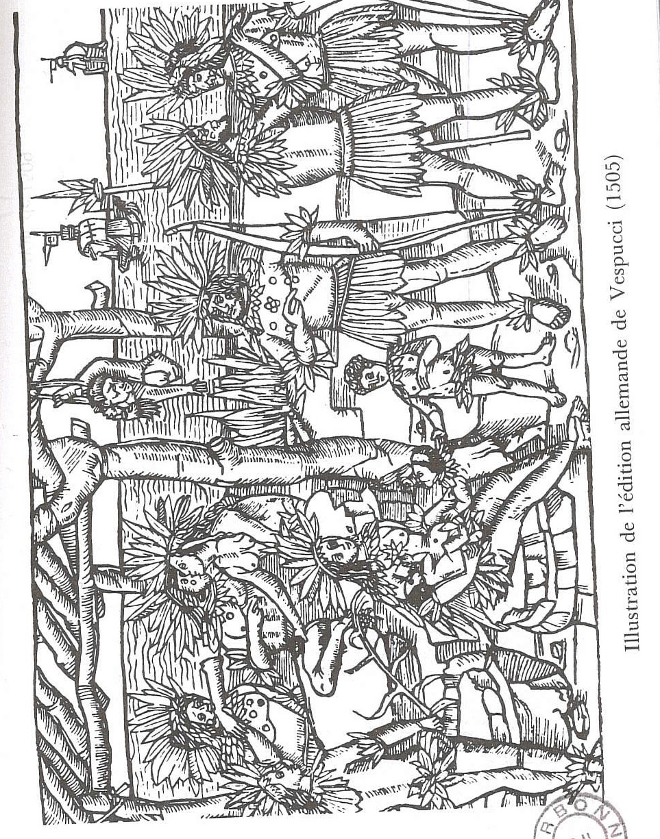
Gravure Vespucci

Slide 16
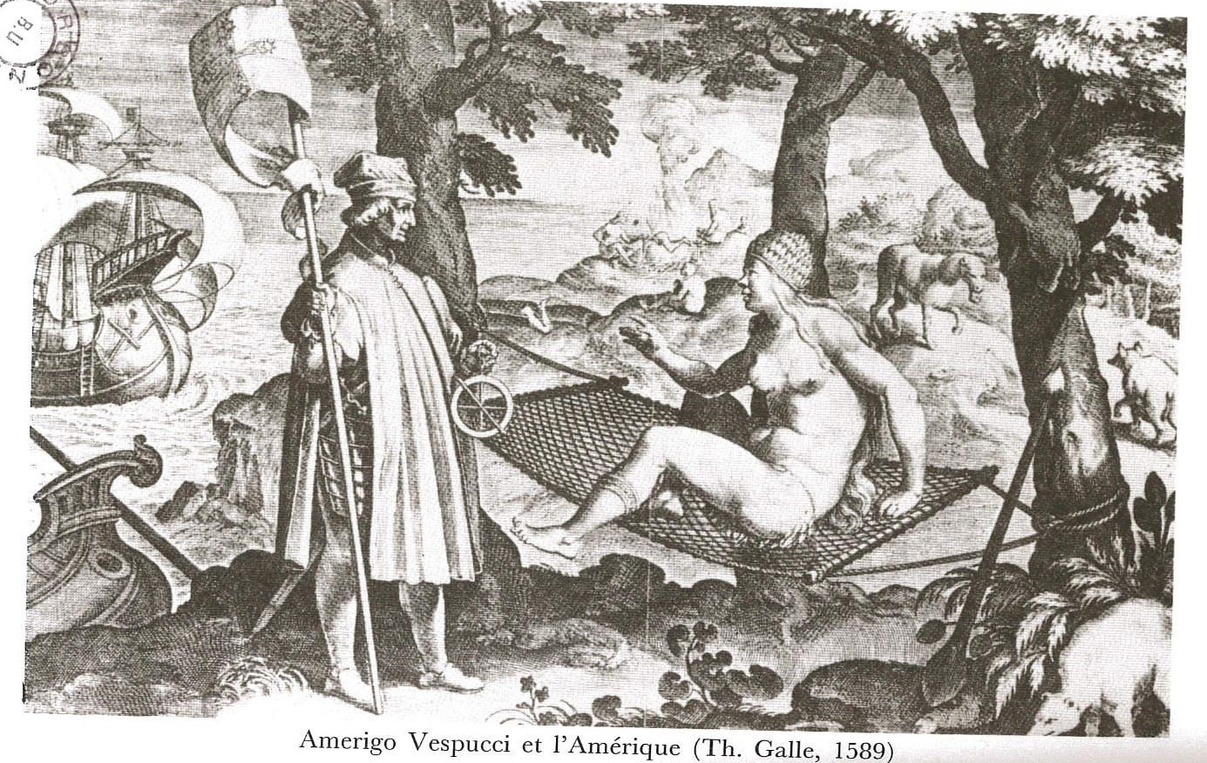
Gravure Vespucci

Slide 18
Utopies : liste non exhaustive
-Thomas More, L’utopie, 1516.
-Guevara, L’horloge des princes, 1588.
-Tommaso Campanella, La cité du soleil, 1604.
-Francis Bacon, La nouvelle Atlantide, 1624.
-Gabriel Sagard, Le grand voyage au pays des Hurons, 1632.
-Harrington, La république d’Océana, 1656.
-Fontenelle, La république des philosophies, ou histoire des Ajaouiens, composée vers 1682.
-Fénelon, Les aventures de Télémaque, autour de 1684.
-La Hontan, Dialogues avec un sauvage, 1704.
-Daniel Defoe, Robinson Crusoe, 1719.
-Montesquieu, Lettres persanes, 1721.
-Jonathan Swift, Les voyages de Gulliver, 1721-1726
-Marivaux, L’île des esclaves, 1725.
-Etienne-Gabriel Morelly, Naufrage des îles flottantes, ou La Basiliade du célèbre Pilpaï, 1753.
-Etienne-Gabriel Morelly, Le code de la nature, 1755.
-Voltaire, Candide ou l’Optimisme, 1759.
-Louis-Sébastien Mercier, L’an 2440, rêve s’il en fut jamais, 1771.
-Diderot, Supplément au voyage de Bougainville, 1773.
-Condorcet, Esquisse d’un tableau historique des progrès de l’esprit humain, 1794 (essentiellement la dixième « époque »).

Slide 19
Définir l’utopie (1)
Avec L’utopie ou Le Traité de la meilleure forme de gouvernement (1516), More invente le mot, le genre et le trouble.
A partir de là, toute utopie mêle à la fois une réflexion sur l’organisation politique, une combinaison entre éléments fictionnels et réels, romanesques et théoriques, et accorde une centralité au voyage et à l’ailleurs pour mieux interroger le proche et le contemporain.
A ce titre, définir l’utopie simplement comme quelque chose de l’ordre de l’impossible, de la chimère, de la rêverie pure est un contresens. De tels usages peuvent d’ailleurs être, en eux-mêmes, politiques ou instrumentalisés. On trouve ces usages très tôt, comme dans les Essais de Théodicée de Leibniz (1710), où il parle de la représentation d’une société chimérique et faussement désirable :
« Il est vrai qu’on peut s’imaginer des mondes possibles sans péché et sans malheur, et on en pourrait faire des romans, des utopies, des Sévarambes ; mais ces mêmes mondes seraient d’ailleurs fort inférieurs en bien au nôtre ».

Slide 20
Définir l’utopie (2)
Avec le philosophe P. Macherey, on peut défendre l’idée selon laquelle, au contraire, les utopistes eux-mêmes recourent depuis toujours à ce type d’expérience de pensée comme d’un moyen pour exhiber les insuffisances d’un réel historique déterminé, ce qui entretient l’incitation à le transformer au lieu de le laisser en l’état.
Ces deux manières antithétiques de juger l’utopie ne cessent, en réalité, de s’affronter tout au long de son histoire.
De même, il y a toujours un questionnement sur le contenu (ce qu’avancent les utopistes) et sur la forme (la façon dont ils le font).
Dans l’édition de 1771 du Dictionnaire de Trévoux, la première à faire figurer l’entrée « utopie ». La définition est la suivante :
« Région qui n’existe nulle part, un pays imaginaire. De OU TOPOS, non locus. Rabelais, L. II ch. 23, c’était le royaume de Grandgousier ou de Gargantua. […] Le mot d’Utopie (titre d’un ouvrage), se dit quelquefois figurément, du plan d’un gouvernement imaginaire, à l’exemple de la République de Platon, l’Utopie de Thomas More ».
En 1780, une version française de l’utopie s’intitule : Tableau du meilleur gouvernement possible, possible renvoyant ici à une réalité presque palpable.

Slide 21
Définir l’utopie (3)
« Peu importe que les utopistes aient chacun leur propre idée de la perfection politique : le point significatif, et ce qui les réunit par-delà leurs divergences, c’est qu’ils conçoivent tous des systèmes où [la perfection] est réalisée, et où elle l’est par l’homme, pour son propre avantage. Tout est là »
Frédéric Rouvillois, L’utopie
L’utopie comme symptôme historique : elle apparaît à la Renaissance, alors que mûrissent et s’ébauchent les grands thèmes de la modernité occidentale. C’est en ce sens qu’il faut comprendre Lamartine qui écrit : « Les utopies sont des vérités prématurés ».

Slide 22
Quelques exemples d’utopie
Jonathan Swift, Les voyages de Gulliver, 1721-1726
-Immédiatement, on est au cœur de l’action, puisqu’après quelques lignes, Gulliver est ligoté sur une île par des « petits êtres ». Le voyage, en tant que tel, est un prétexte.
-Les 4 voyages (sur des îles différentes, de Lilluputiens aux Géants), sont autant de réflexions sur la politique, la condition humaine, le pouvoir, et, en miroir, sur la société de son temps. Dans le troisième voyage, en Laputa, les habitants sont doublement hors-sol : l’île est flottante. Ses membres sont coupés de la terre mais, dans le même temps, de la réalité. Méprisant la pragmatique et la pratique, ils ne cessent de se tourner vers les grands débats complexes, la rhétorique, la théorie. Classe sociale privilégiée et fermée, ils ne parviennent pas à suivre une conversation ordinaire, ne sont pas attentif à leurs sens, se perdent sans cesse, etc…
-Distiller des idées politiques sous l’aspect fictionnel, comme cette attaque contre la noblesse britannique et l’idée d’un lien naturel entre éducation (réservée aux nobles) et exercice de la politique :
“Le gouvernement des hommes étant en effet une nécessité naturelle, ils [les Lilliputiens] supposent qu’une intelligence normale sera toujours à la hauteur de son rôle et que la Providence n’eut jamais le dessein de rendre la conduite des affaires publiques si mystérieuse et si difficile qu’on la dût réserver à quelques rares génies – tels qu’il n’en naît guère que deux ou trois par siècle. Ils pensent au contraire que la loyauté, la justice, la tempérance et autres vertus sont à la portée de tous, et que la pratique de ces vertus, aidée de quelque expérience et d’une intention honnête, peut donner à tout citoyen capacité pour servir son pays, sauf aux postes qui exigent des connaissances spéciales.” (partie 1, ch 6)
-Swift : « La fin principale que je me propose dans toutes mes œuvres est de meurtrir les hommes plutôt que de les amuser. »
Rq : Dès le début du récit, une note de « l’éditeur au lecteur » joue sur la portée fictive de ce qu’il va lire : « L’auteur de ces Voyages est depuis très longtemps un de mes amis intimes […]. L’ensemble donne une grande impression de vérité ; et il faut bien dire que l’auteur était si connu pour sa véracité, qu’il était devenu traditionnel chez ses voisins […] de déclarer : « Aussi vrai que si M. Gulliver l’avait dit ».

Slide 23
Quelques exemples d’utopie
Etienne-Gabriel Morelly, Naufrage des îles flottantes, ou La Basiliade du célèbre Pilpaï, 1753. Il ne connaît pas d’autres tirages.
C’est un récit de voyage mais innovant : ce n’est pas celui d’un Européen découvrant dans ses aventures les rivages d’un pays inconnu aux institutions sociales idéales, mais au contraire, celui du représentant de la société présentée comme parfaite, le jeune roi Zeinzemin, qui, enlevé par des envahisseurs, a la stupeur de découvrir la corruption des civilisations propriétaires qui fleurissent dans les « Iles Flottantes », allégories de l’Europe.
La mise à distance de la réalité passe par le fait qu’il s’agirait d’un conte oriental écrit originellement par un sage indien célèbre, Pilpai, et que l’auteur anonyme n’aurait fait que traduire. L’ouvrage commence ainsi par un épitre dédicatoire à la sultane Reine :
« A Hautesse, magnifique sultane, incomparable Houri du Monarque des Mufulmans, m’a fait commander de traduire les Ouvrages ineftimables du Philofophe la lumière de l’Inde, le fage de tous les Vifirs ».
L’auteur superpose des procédés littéraires et des allusions historiques tendant à convaincre le lecteur de la valeur de vérité de son utopie. C’est le cas des références aux Incas du Pérou, alors qu’un texte célèbre (Garcilaso De la Vega, les Commentaires royaux ou Histoire des Incas du Pérou), paru en 1633, a été réédité plusieurs fois jusqu’au milieu du XVIIIe. On trouve des notes du « traducteur » avec des précisions historiques.

Slide 24
Quelques exemples d’utopie
Louis-Sebastien Mercier, L’an 2440, rêve s’il en fut jamais, 1771.
Il s'agit de la première utopie qui se situe ailleurs dans le temps, et non plus sur une autre Terre. Le narrateur commence par un dialogue sur les malheurs et les vices de la société française de la seconde moitié du XVIIIe (règne de Louis XVI). La nuit vient, il s’endort, mais se réveille…six cent soixante-dix ans plus tard, en 2440.
La société française est bouleversée : l’oppression et les abus de pouvoir ont disparu ; la raison règne ; la justice prospère. L’égalité passe, aussi, par la description des vêtements (chap 6) :
« Les choses me paroissent un peu changées, dis-je à mon guide ; je vois que tout le monde est vêtu d'une manière simple et modeste, et depuis que nous marchons je n'ai pas encore rencontré sur mon chemin un seul habit doré : je n'ai distingué ni galons, ni manchettes à dentelles. De mon temps un luxe puéril et ruineux avoit dérangé toutes les cervelles ; un corps sans ame étoit surchargé de dorure, et l'automate alors ressembloit à un homme »
La portée critique du récit est donc, ici, une analyse historique de la société future. Une telle utopie temporelle tend à souligner la plus grande part « critique » de ce texte, puisque l’ailleurs est, en un sens, moins lointain – ou plus certainement réalisable. Une société où le mérite personnel (très influencé par le libéralisme économique naissant) remplace les privilèges héréditaires est, donc, possible et souhaitable.

Slide 25
Ce que nous disent les utopies
Ces textes, nombreux et populaires à l’époque, sont très hétérogènes. Ils tendent pourtant à constituer une tradition utopique qui partagent un grand nombre de traits récurrents.
De façon générale, on peut suivre B. Baczko pour qui il n’y a « pas d’utopie sans représentation globale, idée-image d’une société autre, opposée à la réalité sociale existante, à ses institutions, rites, symboles dominants, à ses systèmes de valeurs, de normes, d’interdits, à ses hiérarchies, à ses rapports de domination et de propriété, à son domaine réservé au sacré, etc. Autrement dit, il n’est pas d’utopie sans une représentation totalisante et disruptive de l’altérité sociale ».
Cet aspect comparatif, quelque-soit sa forme, est une critique de l’ordre social existant par son adhésion même au genre.

Slide 26
La centralité de l’égalité et le refus de la propriété privée
Comme chez More, tous ces textes sont très prolixes sur l’opposition entre propriété privée (critiquée) et communauté des biens (qui règne dans la contre-société idéale). More : « De telles lois, je vous le dis, sont comme ces calmants dont on use à tous coups pour soulager ces malades que l’on n’espère plus voir se rétablir ; elles peuvent adoucir ou endormir le mal. Mais qu’elles le guérissent, n’y comptez nullement aussi longtemps que subsistera la propriété privée ».
Dans La Basiliade, ce principe est repris deux fois :
- La première, sous forme allégorique : « … l’impitoyable Propriété, mère de tous les crimes qui inondent le reste du monde, leur était inconnue : ils regardaient la Terre comme une nourrice commune qui présente indistinctement le sein à celui de ses enfants qui se sent pressé de la faim… »
- Et cette présentation imagée est significativement commentée en note de la façon suivante : « Pilpai rejette le principe faux ou mal entendu de la plupart des Moralistes, qui ont fourré leur cuique suum là où il ne devrait y avoir ni tien, ni mien » (ibid.).
Rq : Cuique suum : droit romain. Idée de rendre à chacun ce qui lui appartient, à César ce qui est à César, et à Dieu ce qui est à Dieu.
Comme l’écrit Stéphanie Roza, « Les habitations, les repas, les récoltes sont donc communs, comme « chez les Péruviens » (LB, I, 105), précise une note. Les principaux détails de l’organisation économique tiennent dans une seule longue note du « traducteur » : dans les intervalles entre les récoltes effectuées par tout le corps social, chacun exerce une profession artisanale particulière, dont les produits sont également portés au magasin commun. Cette répartition professionnelle est nécessaire et suffisante pour fournir à la collectivité tous les produits voulus, sans fatigue excessive, est-il précisé, pour personne. Le travail peut ainsi être un plaisir pris en commun ».

Slide 27
Utopie et propriété privée (S. Roza).
Avec l’égalité de biens, point de vols […] L’égalité des biens entrainant l’union, la douceur du gouvernement portant tous les sujets à chérir également leur régime, point de crimes d’État, point de révolution. […] Les divisions intestines prévenues par l’égalité des rangs et des biens, toutes les sources du meurtre sont éteintes […] Soyez justes : tolérez le crime, puisque le vice de votre gouvernement y entraine ; ou si le crime vous nuit, changez la constitution du gouvernement qui le fait naître ; mettez, comme je l’ai fait, le citoyen dans l’impossibilité d’en commettre.
  ➔L’idée, commune à plusieurs de ces textes, est la croyance en la bonté de la nature de l’homme, qui ne l’amène à commettre des crimes que dans un contexte social où ceux-ci trouvent, sinon une justification, du moins des mobiles objectifs.
Ainsi se décline dans La Basiliade une variante extrêmement singulière de l’aventure de Robinson. Dans un récit mythique des origines de la société du continent, qui intervient au chant II, on apprend que les îles sur lesquelles subsiste la société de propriété ont été primitivement détachées du continent bienheureux lors d’un déluge provoqué par la colère de la déesse Vérité face aux vices du genre humain dégénéré.

Slide 28
L’organisation collective du travail
Edward Bellamy, Cent ans après, ou l’an 2000, 1888.
Texte uchronique : son héros, tombé en 1887 dans un profond sommeil, se réveille en l’an 2000 et constate les merveilles de la société nouvelle.
Influence des thèses marxiennes : on trouve dans le texte un réalisme économique et une téléologie clairement inspirée par les écrits de Marx et Engels. Par exemple, il est écrit que « la nation devint le seul capitaliste, le seul patron, le monopole final qui engloba tous les anciens monopoles » (p. 45). Le problème « s’est résolu tout seul. La solution fut le résultat d’un processus d’évolution industrielle qui ne pouvait pas se terminer autrement ».
Idée que la « chose paraisse si naturelle et si raisonnable qu’on a cessé de s’apercevoir qu’elle est obligatoire ».
Texte à l’influence considérable. Dès 1891, près de 170 « Bellamy Clubs » sont créées aux Etats unis. Un parti politiste s’inspire expressément des thèses de l’ouvrage. Il est dans de nombreux classements considérés comme l’un des écrits les plus influents dans le monde anglo-saxon depuis le XIXe siècle.
Lecture extrait , pp. 57 et sq, VI. (texte disponible sur Gallica).

Slide 29
Société autoritaire et critique du monde existant
On l’a dit suffisamment, toutes ces constructions utopiques sont faites, aussi, pour critiquer l’organisation politique existante.
Les constructions utopiques, en ce sens, sont à la fois des sociétés étatiques / organisées sous forme d’Etat et des sociétés totalisantes – voir proto-totalitaire.
La centralité des règles/règlements et des lois. Au fond, la société utopique forment des citoyens parfaitement similaires, et c’est cette similarité qui est au fondement d’une organisation politique protectrice qui a pour fondement l’égalité.
Comme l’écrit Frédéric Rouvillois, dans les utopies, « le rapport entre égalité et liberté [se comprendre] sur le mode de la contradiction. Si on laisse l’individu libre de satisfaire ses désirs spontanés, il suffira d’un instant pour que renaissent l’appropriation, les distinctions, les différences, tout ce qui fait obstacle à l’unité et au bonheur de la cité. Idéal de transparence et d’unanimité, la perfection utopique ne peut supporter le risque de la liberté : la possibilité d’une contradiction, d’une contestation de ses valeurs et de ses lois. Rêve d’échapper à la contingence, elle ne saurait tolérer le libre arbitre qui perpétuait en son sein cette dimension aléatoire, cette scandaleuse imprévisibilité qui demeure le lot des cités imparfaites.
  Lecture de Campanella, La cité du Soleil, pp. 36 et sq.

Slide 30
Insularité et histoire
L’organisation politique des contre-sociétés utopiques est parfaite et, donc, indéréglable. Un des traits récurrents des récits utopiques est lié à l’insularité et l’isolement de ces sociétés. C’est l’un des mécanismes récurrents pour que rien ne vienne dérégler cette machine politique. L’isolement est souhaité, voulu et organisé.
Le temps, dans cette conception, est linéaire, neutre, prévisible. Il peut, par conséquent, être mesuré. Ce temps paraît échapper à l’histoire.
Pour Koselleck, le xviii^{e} siècle est le lieu d’une crise du régime d’historicité dominant jusqu’alors, un rapport collectif au temps qui amenait à considérer essentiellement le passé comme une réserve d’exemples édifiants et propres à servir de source d’inspiration (historia magistra vitae). La crise de ce modèle voit émerger une nouvelle historicité, « une conscience du temps et du futur qui se [nourrit] d’un mélange hardi de politique et de prophétie, mélange particulier au xviii^{e} siècle, fait de science rationnelle du pronostic et d’attente assurée du salut, et qui s’est intégré à la philosophie du progrès».
Les récits utopiques, en ce sens, rompent avec l’historicité du siècle et sont anhistoriques.s

Slide 31
Insularité et histoire
Gulliver lors de son ultime voyage :
« Il y a peu d’événements notoires chez un peuple si bien uni, naturellement porté à une vie vertueuse, entièrement gouverné par la raison, et sans aucun contact avec les autres nations : les données de leur histoire se conservent donc sans que leur mémoire en soit accablée ».
Comme l’écrit Frédéric Rouvillois, « c’est parce qu’ils sont heureux que les utopiens n’ont point d’histoire, mais c’est aussi parce qu’ils en sont dépourvus qu’ils sont heureux. Parce que leur temps ressemble, en définitive, à leur image de la nature : soumis à la raison, docile à l’agir humain, et tel qu’on puisse y construire et y perpétuer indéfiniment la Cité parfaite ».

Slide 32
L’excellence morale et la tolérance
Comme d’autres récits utopiques, La Basiliade s’emploie à décrire les conditions sociales correspondant aux « principes d’une excellente morale », seule susceptible de mener les hommes au bonheur que leur promet par ailleurs la nature. Cette visée fournit une première explication au fait que Morelly consacre plus de développements à la légitimation proprement éthique de la société idéale, qu’aux aspects descriptifs de son mode de fonctionnement politique et institutionnel.
Au rebours de tout le siècle, qui reconnaît presque unanimement l’amour de soi comme fondement de l’activité humaine (cf économie politique), il campe sur un mode imaginaire une société dont le rapport d’harmonie interne et avec l’univers est garanti par l’amour de l’autre et la reconnaissance. La rupture avec le monde social existant ne peut être plus radicale.
Plus globalement, dans la tradition utopique, la tolérance et le respect occupent une place décisive. C’est à la fois un signe des temps (cf Locke, Bayle, Shaftesbury, l’encyclopédie, etc…) mais aussi une vertu proprement altruiste qui est centrale dans la tradition utopique. La tolérance, contrairement à la conception lockéenne (pragmatique), y est plus directement positive.
Rq : On voit aussi l’influence de cette tradition souterraine sur un penseur comme Rousseau (avec la centralité d’une passion comme la « pitié »)

Slide 33
Naissance de l’utopie, naissance de l’inégalité
Tous ces thèmes font de l’utopie un genre spécifiquement moderne, un révélateur de changements profonds. L’histoire des idées politiques est, ainsi, l’un des moyens d’accéder au temps long de l’émergence de l’Etat, des idéaux modernes, de l’organisation politique que l’on connaît, etc…
« En guise de préambule, soulignons que, pour un homme du Moyen Âge, parler des « origines de l’inégalité » n’aurait eu aucun sens. Il était alors communément admis que les rangs et les hiérarchies avaient toujours fait partie du paysage, même dans le Jardin d’Eden – Adam n’était-il pas clairement supérieure à Eve, comme le faisait observer Thomas d’Aquin au XIIIe siècle ? En tant que concepts, l’égalité sociale et son contraire, l’inégalité, n’existaient tout simplement pas. Après avoir épluché la littérature médiévale, deux chercheurs italiens ont démontré que, jusqu’à l’époque de Christophe Colomb, les mots latins aequalitas et inequalitas, de même que leurs dérivés anglais, français, espagnols, allemands et italiens, n’apparaissaient dans aucun texte décrivant les relations sociales ».
Graeber et Wengrow, Au commencement était…Une nouvelle histoire de l’humanité, p. 51.

Slide 34
L’influence du Nouveau Monde
L’influence des grandes découvertes géographiques est décisive sur le genre utopique, et ce depuis Thomas More. Il forge à la fois un imaginaire (carte, îles, récits de voyages, etc…) et des questionnements politiques.
C’est le cas, par exemple, de la controverse dite de Valladolid, en 1550-1551.
51 : « La principale pomme de discorde était la suivante : les habitants du Nouveau Monde n’ayant évidemment jamais été exposés aux idées chrétiennes, ils ne pouvaient entrer dans la catégorie des infidèles – contrairement aux non-chrétiens de l’Ancien Monde, qui avaient eu la possibilité de recevoir les enseignements du Christ et l’avaient sciemment rejetée » (Graeber et Wengrow).
52 : « La dispute juridique et philosophique s’orienta alors vers cette nouvelle question : quels sont les droits dont jouissent les êtres humains du seul fait qu’ils sont humains ? Ou, pour le dire autrement, quels sont les droits qu’ils sont supposés détenir « naturellement », à l’état de nature, sans avoir jamais été exposés aux enseignements de la philosophie écrite ni de la religion révélée et sans posséder de système juridique codifié ? » (idem).
➔Ces réflexions sur la nature humaine et les qualités pré-sociales de l’homme ont, sans aucun doute, directement influencés les auteurs contractualistes.

Slide 35
La figure de l’étranger / de l’« autre » et ses leçons
« Ceux qui ont été en France m’ont souvent tourmenté sur tous les maux qu’ils y ont vu faire et sur les désordres qui se commettent dans nos villes, pour de l’argent. On a beau leur donner des raisons pour leur faire connaître que la propriété de biens est utile au maintien de la société ; ils se moquent de tout ce qu’on peut dire sur cela. Au reste, ils ne se querellent, ni ne se battent, ni ne se volent, et ne médisent jamais les uns des autres. Ils se moquent des sciences et des arts, ils se raillent de la grande subordination qu’ils remarquent parmi nous. Ils nous traitent d’esclaves, ils disent que nous sommes des misérables dont la vie ne tient à rien, que nous nous dégradons de notre condition, en nous réduisant à la servitude d’un seul homme qui peut tout, et qui n’a d’autre loi que sa volonté » (Louis Armand de Lom d'Arce, baron de La Hontan, Dialogues avec un sauvage).
Graber et Wengrow : « On retrouve ici l’ensemble des reproches que les premiers missionnaires avaient l’habitude de s’entendre adresser par les Amérindiens – les incessantes chamailleries, le manque d’entraide, la soumission aveugle à l’autorité -, mais avec un élément nouveau : l’institution de la propriété privée ».

Slide 36
Les textes utopiques, des outils pour l’historien des idées
Elias sur le rôle analytique de l’utopie. Son point de départ est de dire que les utopies sont ancrées dans le "topos social" de leur production et réception. Le premier trait de l’utopie est son « historicité ».
Deuxième trait : la « plasticité ». Elle peut être à la fois positive et négative (Elias mêle ce que l'on appelerait utopie et dystopie). Elle renvoie surtout à un processus qui n'appartient en propre ni à la science, ni à la littérature, ni à l'action politique mais peut prendre différentes formes selon les lieux et les moments.
Enfin, elle ne se situe pas nécessairement du seul côté de l'illusion : une fois réinsérée dans ses contextes de production et de réception, elle ne se révèle ni pleinement illusion ni pleinement réalité, mais bien tendue entre les deux.
Elias ajoute prendre en compte le "potentiel de réalisation", c’est-à-dire l'état des moyens techniques, scientifiques, et matériels qui rendent les utopies plus ou moins réalisables, et qui modifie la manière de les penser et de les écrire.

Slide 37
Les textes utopiques, des outils pour l’historien des idées
➔Les utopies éclairent la structure de la société réelle dont elle sont issues – et, avec elle, la vision du monde de l’auteur. Ce dernier parle depuis une situation sociale donnée, depuis une situation sociale vécue ; ils visent une société bien spécifique et, au sein de cette société, un public particulier, une couche particulière.
Elias :
"Une utopie est la représentation imaginaire d’une société, représentation contenant des propositions de solutions à des problèmes non résolus, bien particuliers, de la société d'origine, à savoir des propositions de solutions qui indique les changements que les auteurs ou les porteurs de cette utopie souhaitent ou bien les changements qu'ils redoutent, voire peut être les deux à la fois".
"De telles représentations souhaitables et effrayantes se retrouvent, comme on peut le voir, dans toutes les sociétés humaines. Toutes les représentations de la vie après la mort sont de ce type. Parfois, le caractère souhaitable est prédominant, parfois c'est le caractère effrayant, comme par exemple dans la représentation de l'enfer, régi par le diable. De telles représentations ont des fonctions sociales tout à faite précises. Il s'agit de moyens d'orientation, qui donnent des directions pour l'action des êtres humains. La question est de savoir à partir de quand et pourquoi les différentes représentations que les hommes se font d'un possible avenir prennent le caractère d'une utopie."

Slide 38
L’utopie comme art d’écrire dans un contexte peu autonome
Miguel Abensour, L'utopie de Thomas More à Walter Benjamin (2000).
Référence à la lettre VII de Platon :
« Nous ne lui tenions pas, bien entendu, un langage aussi explicite, notre sécurité en eût été compromise ; mais sous une forme enveloppée et en nous attachant de toutes nos forces, dans nos entretiens avec lui, à lui faire comprendre que dans une telle façon de se comporter réside pour toute homme l’avenir de son propre salut et du salut de ceux qu’il dirige, tandis que, en donnant à sa conduite une autre orientation, ce serait à tous égards le contraire qui en résulterait » ;
« Le critique se précipite sur des thèses ou des propositions doctrinales qu’il veut extraire directemnt ud texte – soit le christianisme social, soit le planisme, soit le communisme -, sans même s’apercevoir que L’Utopie est le fruit d’un dispositif textuel, complexe à l’envi, piégé, qui joue avec le désir du lecteur, l’exposant constamment à un leurre » ;
Art d’écrire comme contournement aussi chez Erasme (Eloge de la folie).
Idée que « la condamnation de Socrate – lors de son intervention d’un style nouveau dans la cité – attire l’attention sur le phénomène de la persécution qui menace la recherche philosophique dans toute cité humaine. Comment convient-il de communiquer une pensée indépendante et par là même susceptible de bouleverser l’orthodoxie d’une société sans connaître la fin tragique de Socrate ? ».
«Les « folies » de Raphaël, ses sornettes, l’utopie comme dispositif narratif fonctionnent comme autant de ruses d’une raison politique auxquelles un philosophe prudent a recours pour pouvoir se faire entendre sans risquer la fin dramatique de Savonarole […] ou de Thomas Münzer ».

Slide 39
Une utopie libérale est-elle possible
  Lecture : L’isle inconnue, de Guillaume Grivel, 1783

Slide 40
Une utopie libérale et physiocratique : l’ile inconnue de Guillaume Grivel
Publication de L'Isle inconnue ou Mémoires du chevalier Des Gastines en 1783, après plusieurs textes, notamment d’économie politique (proximité intellectuelle mais non pas capital social lié aux physiocrates et à Quesnay).
C’est un texte classiquement utopique, mais avec de très nombreuses innovations. Il y a une ile inconnue, des naufragés, une société politique insulaire qui est un modèle à suivre, etc…Mais c’est :
-Le récit de naufragés (un couple) qui vont construire une nouvelle société humaine (en ce sens, état de nature puis fondation d’un état civil).
-La construction artificielle d’une politique loin de toute civilisation et qui va progressivement croitre.
-Une utopie qui reprend énormément de questionnements du libéralisme politique et économique de l’époque. Et, pour cela, elle s’éloigne considérablement du genre utopique qu’on peut appeler “communautaire”.

Slide 41
Eléments centraux de l’utopie libérale et physiocratique
-La propriété privée est centrale. La société est basée sur la liberté économique de chaque citoyen et sur le droit de jouir de manière égotiste de sa réussite personnelle. L'intérêt de ce texte est de considérer la propriété privée comme la base politique et sociale du bonheur de tous. La propriété est inviolable et ne peut être prise sans le consentement de son propriétaire parce que cette propriété est issue du travail d'un individu. "Or quel intérêt plus grand & plus sensible porte à la réunion, que celui de maintenir les droits inhérens à tous les hommes, gages & sources de leur bonheur & même de leur existence; que de conserver à chacun les fruits de son industrie ou de son travail?" questionne le texte.
-Cette utopie est importante dans l'histoire du genre utopique parce qu'elle propose dans sa forme la plus achevée un modèle politique particulier, celui de l'utopie libérale. Il faut comprendre les termes d'"utopie libérale" au sens d'un système économique et politique imaginaire basé d'abord et avant tout sur la propriété privée des moyens de production. Dans ce genre de textes, la recherche du profit et l'accumulation de capital sont vécues comme positives. Il faut aussi pour parler d'utopie libérale, une certaine liberté des échanges.
-L’inégalité n’est pas une mauvaise chose. Au contraire, elle découle d’efforts différenciés. Le mérite est donc central. Par exemple, le terrain est initialement séparé en part égales entre les habitants (qui sont devenus plus nombreux). Mais les inégalités qui découlent de ce travail sur son terrain sont de bonnes inégalités. Autrement dit, justification des inégalités justes. "L'inégalité, lorsqu'elle n'est pas excessive, est avantageuse dans un état." (2:101) Mais cette inégalité doit être savamment mesurée pour que tous les biens de production ne tombent pas dans les mains d'un seul ou d'un petit groupe de privilégiés.
-Cette utopie se passe dans un contexte non pas d’abondance, mais de rareté. C’est ce qui fait que le travail devient une nécessité vitale légitimant la propriété privée des moyens de production. La production individuelle est source de bonheur collectif.
-La division du travail et des talents est une bonne chose.

